Slide 1
Лекція 4. Литовсько-польська доба української історії та культури (друга половина XIV – перша половина XVII ст.).
Українські землі в колі геополітичних інтересів сусідніх держав (Литви, Польщі, Кримського ханства, Молдавії, Османської імперії, Московського царства).
Політичні, соціальні та етнокультурні процеси у Великому князівстві Литовському в XIV – першій половині XVI ст. Магдебурзьке право.

Slide 2
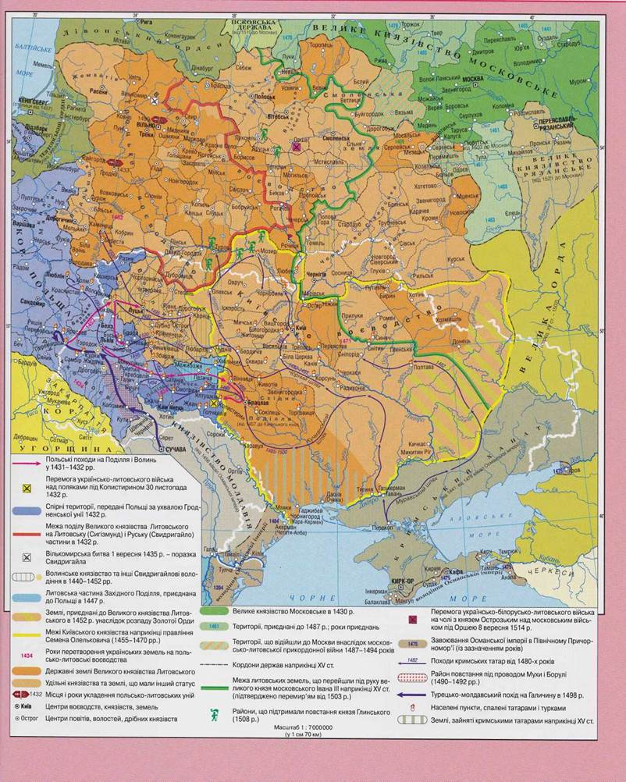

Slide 3
Українські землі у геополітиці
Литовсько-польський період української історії відзначається найбільшою кількістю державних утворень, до складу яких входили українські землі.
Хронологічно цей період співпадає із завершенням європейського Середньовіччя (кінець XV – початок XVI ст.) та початком ранньомодерної доби.

Slide 4
Втрата незалежності
Після смерті останнього галицько-волинського князя західноукраїнські землі були анексовані іноземними державами.
Галичину і Західну Волинь захопило Польське королівство у 1387 р.
Казимир III Великий включив галицькі землі до своєї держави як Королівство Русі.
У 1434 р. воно було інкорпороване до Польщі із скасуванням автономії та давньоруського права.

Slide 5
Руське воєводство
На землях Галичини утворено Руське воєводство з центром у Львові.
Складалося з:
Сяноцької,
Перемишльської,
Львівської,
Галицької,
Холмської земель.
У 1462 р. створено Белзьке воєводство.

Slide 6
Подільське воєводство
Поділля з 1430-х років стало Подільським воєводством з центром у Кам’янці-Подільському у складі Польщі.
Східна частина Поділля остаточно відійшла до Польщі перед Люблінською унією 1569 р.

Slide 7
Буковина та Шипинська земля
Буковина та Бессарабія з середини XIV ст. увійшли до складу Молдовського князівства.
На півдні колишньої Галицько-Волинської держави існувала Шипинська земля, що визнавала зверхність золотоординських ханів.
У 40–50-х роках XIV ст. буковинські землі контролювала Угорщина.
Король Людовик Угорський призначив намісником воєводу Драгоша, який сприяв румунській колонізації Буковини.

Slide 8
Бессарабія
Бессарабія до монгольської навали входила до складу Галицько-Волинської держави.
Наприкінці XIV ст. її зайняли молдовські воєводи Петро Мушат (Хотинщина) і Роман Мушат (Бендери і Акерман, 1394 р.).
У XIV–XV ст. тут з’явилися генуезькі торгові пункти і фортеці.

Slide 9
Молдова і Османська імперія
За правління Стефана III Великого (1457–1504) майже вся Бессарабія опинилася під владою Молдови.
У 1484 р. Стефан III визнав османське панування над причорноморською частиною межиріччя Дністра і Дунаю (Буджак).
1498 р. – молдовани спустошили Руське і Подільське воєводства.
Після смерті Стефана III Молдова з українськими територіями потрапила під владу Османської імперії.
З 1538 р. – васальна залежність з даниною султану.

Slide 10
Буковина під Османами
Наприкінці XVI ст. Буковину перетворено на провінцію Османської імперії з центром в Яссах.
Створено Хотинську райю.
Активізувалася румунізація після перенесення столиці з Сучави в Ясси (1564).

Slide 11
Закарпаття у середньовіччі
Закарпаття, заселене кельтами й білими хорватами, у X–XI ст. входило до Київської Русі.
У другій половині XIII ст. ним володів Лев I Данилович.
У XI–XIII ст. завершилося угорське завоювання.
Територію поділено між 7 комітатами: Спишським, Земплинським, Шаришським, Ужанським, Угочанським, Березьким, Мармароським.

Slide 12
Мукачівська домінія
1393–1414 рр. Мукачівською домінією керував Федір Коріятович, який сприяв переселенню подолян.

Slide 13
Закарпаття у XVI ст.
1526 р. – поразка Угорщини під Мохачем.
Більша частина – під владою Туреччини.
На решті – Семигородське князівство (входило Закарпаття).
Частина регіону відійшла Габсбургам.
Таке становище визначило уповільнений розвиток українських земель і ускладнило збереження національної ідентичності.

Slide 14
2. ВКЛ (загальна характеристика)
У другій половині XIV – першій половині XVI ст. більшість українських земель входила до Великого князівства Литовського (Литовсько-Руської держави).
У 1340–1349 рр. Любарт-Дмитро Гедимінович намагався заволодіти Галичиною.
Після смерті Юрія-Болеслава його обрали князем Волині та Галичини, однак Галичину захопив Казимир III.

Slide 15
Гедимін і Ольгерд
Гедимін (1316–1341): приєднав Берестейщину, Дорогичин, Волинь, Турово-Пінську землю, Київщину; титулувався «королем литовським та руським».
Ольгерд (1345–1371): приєднав Чернігово-Сіверщину (1355–1356), Київщину, Поділля; 1362 р. – перемога над Ордою на Синіх Водах. Руські землі – 9/10 держави.

Slide 16
Вітовт
При Вітовті (1392–1430):
Централізація держави (ліквідація Київського, Новгород-Сіверського, Волинського і Подільського князівств).
Розширення до Чорного моря, будівництво фортець.
Битва під Грюнвальдом (1410): литовсько-українсько-польське військо розгромило Тевтонський орден. Українські полки проявили стійкість.

Slide 17
Городельська унія
1413 р. – підтверджено незалежність Литви, але зберігся зв’язок із Польщею.
Католицька шляхта отримала привілеї.
Православні обмежені у правах.

Slide 18
Свидригайло і Жигимонт
Свидригайло Ольгердович (1430–1432): прихильник незалежності, надавав посади українцям і білорусам.
1432 р. – переворот, владу захопив Жигимонт Кейстутович.
1434 р. – зрівняння православної шляхти у правах із католицькою.
1435 р. – поразка Свидригайла під Вількомиром.

Slide 19
Ліквідація автономії
За Казимира Ягайловича (1440–1492):
Спочатку відновлено Волинське і Київське князівства.
1470 р. – остаточна ліквідація Київського князівства, перетворення його на воєводство.
При Олександрі (1492–1506) та Жигимонті II (1506–1548) посилився польський вплив і зросла загроза від Кримського ханства та Москви.

Slide 20
Магдебурзьке право
Сприяло розвитку міського самоврядування і торгівлі.
Надавало містам автономію, звільняло від влади феодалів.
Впроваджене у Львові (1356), Києві (1494), Луцьку (1432), Вінниці (1564).
Забезпечувало економічний і культурний розвиток міст.
Водночас викликало протидію феодалів, соціальні конфлікти і повстання.
Наприкінці XVI ст. почало занепадати через політику шляхти та асиміляцію.

Slide 21
Підсумок
Таким чином, українські землі у складі Литви зберігали певну автономію, але поступово втрачали її через централізаторську політику та польські впливи.
Магдебурзьке право відіграло важливу роль у розвитку міст, проте з кінця XVI ст. зазнало занепаду.

